Slide 1
13장 고급 프로그래밍

Slide 2
메모리 배치
C 프로그램 실행 메모리
스택 | ⇓ | 상위 메모리
힙 | ⇑
BSS 데이터
텍스트 |  | 하위 메모리
13-<number>

Slide 3
메모리 배치
C 프로그램 실행 메모리
  스택 : 함수의 지역 변수, 매개변수, 리턴 주소 저장
  힙 : malloc(), calloc()에 의해 할당되는 공간
  텍스트 : 실행 코드(문장) 저장
  데이터 : 초기화 된 전역 변수, 정적 변수 저장
  BSS : 초기화 되지 않은 전역 변수, 정적 변수 저장
실행 파일에는 텍스트와 초기화된 전역 변수와 정적 변수 저장
  초기화되지 않은 것에 대해서는 이름과 크기만 저장
13-<number>

Slide 4
메모리 배치
프로그램 12.1
int same; // BSS 부분에 저장
float gallon2liter = 3.7854118; // 데이터 부분에 저장
float g2l[N][2]; // BSS 부분에 저장
int last = 1; // 데이터 부분에 저장
float compute(float);
// main()과 compute() 함수의 모든 문장은 텍스트 부분에 저장
int main(void){
float liter, gallon;
int i;
. . .
}
float compute(float input){
static int cnt = 0; // BSS 부분에 저장
float result;
int i;
. . .
}
13-<number>

Slide 5
대형 프로그램 구성
프로그램은 여러 파일로 작성될 수 있음
보통 관련된 함수들을 하나의 파일에 저장함
한 프로그램을 이루는 파일들은 보통 같은 디렉터리에 저장됨
13-<number>

Slide 6
대형 프로그램 구성
프로그램 12.2 (main.c)
#include <stdio.h>
typedef struct grade{
int grade[3];
char p_f[3];
int sum;
float avg;
}grade;
int grade_proc3(grade *);
int main(void){
grade st = {{0}, {0}, -1, -1.0};
printf("성적 입력(국어, 산수, 과학) : ");
scanf("%d%d%d", &st.grade[0], &st.grade[1], &st.grade[2]);
if (grade_proc3(&st))
return 1;
printf("국어 : %d (%c)\n", st.grade[0], st.p_f[0]);
printf("산수 : %d (%c)\n", st.grade[1], st.p_f[1]);
printf("과학 : %d (%c)\n", st.grade[2], st.p_f[2]);
printf("총점 : %d\n", st.sum);
printf("평균 : %.2f\n", st.avg);
return 0;
}
13-<number>

Slide 7
대형 프로그램 구성
프로그램 12.2 (grade.c)
#include <stdio.h>
typedef struct grade{
int grade[3];
char p_f[3];
int sum;
float avg;
}grade;
int grade_proc3(grade * stp)
{
if (stp == NULL) {
printf("오류 : NULL 포인터\n");
return -1;
}
stp -> sum = stp -> grade[0] + stp -> grade[1] + stp -> grade[2];
stp -> avg = stp -> sum / 3.0;
stp -> p_f[0] = stp -> grade[0] < 60 ? 'f' : 'p';
stp -> p_f[1] = stp -> grade[1] < 60 ? 'f' : 'p';
stp -> p_f[2] = stp -> grade[2] < 60 ? 'f' : 'p';
return 0;
}
13-<number>

Slide 8
대형 프로그램 구성
컴파일
  프로그램을 이루는 모든 파일을 명시하면 됨
  gcc -o grade main.c grade.c
파일 별 컴파일
  gcc -c main.c
  gcc -c grade.c
  gcc -o grade main.o grade.o
  수정된 파일만 컴파일 하면 됨
  gcc -c main.c
  gcc -o grade main.o grade.o
13-<number>

Slide 9
대형 프로그램 구성
사용자 헤더 파일
  프로그램을 이루는 파일들이 공통으로 사용하는 헤더파일이나, 매크로, 함수 원형, 구조체 선언 등을 모아두는 파일
  확장자로 h를 사용함
  다른 소스 파일과 같은 디렉터리에 둠
  대형 프로그램을 여러 명이 같이 개발할 때 유용함
  헤더파일을 여러 번 포함해도 되게끔 작성하는 것이 좋음
13-<number>

Slide 10
대형 프로그램 구성
프로그램 12.3 (grade.h)
#include <stdio.h>
typedef struct grade{
int grade[3];
char p_f[3];
int sum;
float avg;
}grade;
int grade_proc3(grade *);
13-<number>

Slide 11
대형 프로그램 구성
프로그램 12.3 (main.c)
#include "grade.h"
int main(void)
{
grade st = {{0}, {0}, -1, -1.0};
printf("성적 입력(국어, 산수, 과학) : ");
scanf("%d%d%d", &st.grade[0], &st.grade[1], &st.grade[2]);
if (grade_proc3(&st))
return 1;
printf("국어 : %d (%c)\n", st.grade[0], st.p_f[0]);
printf("산수 : %d (%c)\n", st.grade[1], st.p_f[1]);
printf("과학 : %d (%c)\n", st.grade[2], st.p_f[2]);
printf("총점 : %d\n", st.sum);
printf("평균 : %.2f\n", st.avg);
return 0;
}
13-<number>

Slide 12
대형 프로그램 구성
프로그램 12.3 (grade.c)
#include "grade.h"
int grade_proc3(grade * stp)
{
if (stp == NULL) {
printf("오류 : NULL 포인터\n");
return -1;
}
stp -> sum = stp -> grade[0] + stp -> grade[1] + stp -> grade[2];
stp -> avg = stp -> sum / 3.0;
stp -> p_f[0] = stp -> grade[0] < 60 ? 'f' : 'p';
stp -> p_f[1] = stp -> grade[1] < 60 ? 'f' : 'p';
stp -> p_f[2] = stp -> grade[2] < 60 ? 'f' : 'p';
return 0;
}
13-<number>

Slide 13
대형 프로그램 구성
프로그램 12.3 (grade.h)
#ifndef _GRADE_H_
// 같은 헤더 파일이 두 번 이상 포함되는 것을 방지함
#define _GRADE_H_
#include <stdio.h>
typedef struct grade{
int grade[3];
char p_f[3];
int sum;
float avg;
}grade;
void grade_proc3(grade *);
#endif // _GRADE_H_
13-<number>

Slide 14
외부 변수
함수 밖에 선언된 변수
모든 함수에서 참조가 가능함
함수 간에 정보 전달을 위해 유용함
다른 파일에 정의된 외부 변수는 extern을 사용하여 참조할 수 있음
13-<number>

Slide 15
외부 변수
프로그램 12.4 (main.c)
#include <stdio.h>
int quotient, rem; // 전역 변수 선언
int divide(int, int);
int main(void)
{
int a = 10, b = 3;
extern int quotient, rem; // 전역 변수 참조 선언, 생략할 수 있음
if (divide(a, b))
printf("0으로 나눌 수 없습니다.\n");
else
printf("%d / %d : 몫은 %d이고 나머지는 %d입니다.\n",
a, b, quotient, rem);
return 0;
}
13-<number>

Slide 16
외부 변수
프로그램 12.4 (divide.c)
int is_zero(int);
int divide(int dividend, int divisor)
{
extern int quotient, rem; // 전역 변수 참조 선언
if (is_zero(divisor))
return -1;
quotient = dividend / divisor;
rem = dividend % divisor;
return 0;
}
int is_zero(int num)
{
if (num)
return 0;
return 1;
}
13-<number>

Slide 17
정적 외부 변수
외부 변수에 static이 적용된 변수
정적 외부 변수는 그 변수가 선언된 파일 내에 있는 함수에서만 사용될 수 있음
데이터 접근을 제한하여 안전한 프로그램을 만들 수 있음
13-<number>

Slide 18
정적 외부 함수
함수 정의에 static이 적용된 함수
정적 외부 함수는 그 함수가 정의된 파일 내에 있는 함수에서만 사용될 수 있음
13-<number>

Slide 19
정적 외부 변수
프로그램 12.5 (password.c)
#include <stdbool.h>
static int passwd = 78; // 정적 외부 변수, 다른 파일에서 사용 못함
static bool is_login = false; // 정적 외부 변수, 다른 파일에서 사용 못함
static void set_login(bool ok){ // 정적 외부 함수, 다른 파일에서 호출 못함
is_login = ok;
}
int access(int num){
if (num != passwd) {
set_login(false);
return -1;
}
set_login(true);
return 0;
}
int change_passwd(int new){
if (!is_login)
return -1;
passwd = new;
return 0;
}
13-<number>

Slide 20
정적 외부 변수
프로그램 12.5 (main.c)
#include <stdio.h>
int access(int);
int change_passwd(int);
int main(void){
int num, new, select = 1;
while (select){
printf("0:종료, 1:로그인, 2:패스워드 변경\n번호를 선택하세요 :");
scanf("%d", &select);
switch(select) {
. . .
case 1:
printf("패스워드 : ");
scanf("%d", &num);
if (access(num))
printf("잘못된 패스워드입니다.\n");
else
printf("로그인 됐습니다.\n");
break;
13-<number>

Slide 21
정적 외부 변수
프로그램 12.5 (main.c)
case 2:
printf("새로운 패스워드 : ");
scanf("%d", &new);
if (change_passwd(new))
printf("패스워드를 변경할 수 없습니다.\n");
else
printf("패스워드가 변경됐습니다.\n");
break;
default:
printf("잘못된 번호입니다.\n");
}
}
return 0;
}
13-<number>

Slide 22
프로그램 결과
  $ password
  0:종료, 1:로그인, 2:패스워드 변경
  번호를 선택하세요 :1
  패스워드 : 78
  로그인 됐습니다.
  0:종료, 1:로그인, 2:패스워드 변경
  번호를 선택하세요 :2
  새로운 패스워드 : 90
  패스워드가 변경됐습니다.
  0:종료, 1:로그인, 2:패스워드 변경
  번호를 선택하세요 :0
  프로그램을 종료합니다.
  $ password
  0:종료, 1:로그인, 2:패스워드 변경
  번호를 선택하세요 :1
  패스워드 : 90
  잘못된 패스워드입니다.
  0:종료, 1:로그인, 2:패스워드 변경
  번호를 선택하세요 :2
  새로운 패스워드 : 90
  패스워드를 변경할 수 없습니다.
  0:종료, 1:로그인, 2:패스워드 변경
  번호를 선택하세요 :0
  프로그램을 종료합니다.
13-<number>

Slide 23
추상 자료형
처리해야 할 데이터 집합과 그 연산을 정의한 명세
데이터는 추상 자료형에서 정의된 연산자에 의해서만 다루어 지기 때문에 데이터를 보호할 수 있음
구현에 대해서는 고려하지 않음
13-<number>

Slide 24
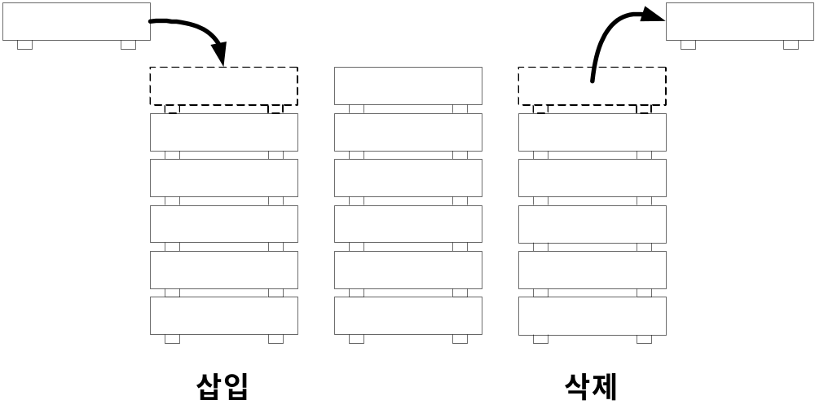
추상 자료형
추상 자료형 스택(stack)
  데이터를 선형으로 저장하는 자료구조로 나중에 저장한 것을 먼저 사용함 (후입선출)
13-<number>

Slide 25
추상 자료형
함수 호출에 의해 생성되는 함수 프레임은 메모리의 스택 부분에 저장됨
  함수 프레임 : 지역 변수, 매개 변수, 리턴 주소로 구성됨
  저장된 함수 프레임은 함수가 종료되면 삭제됨
  가장 나중에 호출된 함수가 가장 빨리 종료되기 때문에 메모리 스택에서 가장 먼저 삭제되는 것은 가장 최근에 쌓인 함수 프레임 임(후입선출)
13-<number>

Slide 26
추상 자료형
함수 호출 예 (프로그램 12.1)
  main() 함수 호출
return address | main() 프레임
liter
gallon
i
13-<number>

Slide 27
추상 자료형
함수 호출 예 (프로그램 12.1)
  compute() 함수 호출
return address | main() 프레임
liter
gallon
i
input | compute() 프레임
return address
result
i
13-<number>

Slide 28
추상 자료형
추상 자료형 스택(stack)
  연산자
    push : 스택에 데이터 삽입
    pop : 스택으로부터 데이터 삭제
    top : 스택의 톱에 있는 데이터를 삭제하지 않고 확인
    empty : 스택이 비어 있는지 검사
    full : 스택이 꽉 찼는지 검사
    reset : 스택 초기화
13-<number>

Slide 29
추상 자료형 스택 구현
데이터를 선형으로 저장하는 방법
  배열
  링크드 리스트
문자를 저장하는 스택을 배열로 구현
  #define MAX 100
  typedef struct stack {
  char s[MAX];
  int top;
  } stack;
13-<number>

Slide 30
추상 자료형 스택 구현
스택 연산자 구현 예
  push 연산자
  함수 12.1
  void push(char c, stack *stk)
  {
  stk -> top++;
  stk -> s[stk -> top] = c;
  }
13-<number>

Slide 31
추상 자료형 스택 구현
프로그램 12.6 (stack.h)
#include <stdio.h>
#include <stdbool.h>
#define MAX_LEN 100
#define EMPTY -1
#define FULL (MAX_LEN - 1)
typedef struct stack {
char s[MAX_LEN];
int top;
} stack;
void reset(stack *stk);
void push(char c, stack *stk);
char pop(stack *stk);
char top(const stack *stk);
bool empty(const stack *stk);
bool full(const stack *stk);
13-<number>

Slide 32
추상 자료형 스택 구현
프로그램 12.6 (stack.c)
#include "stack.h"
void reset(stack *stk){
stk -> top = EMPTY;
}
void push(char c, stack *stk){
stk -> top++;
stk -> s[stk -> top] = c;
}
char pop(stack *stk){
return (stk -> s[stk -> top--]);
}
char top(const stack *stk){
return (stk -> s[stk -> top]);
}
bool empty(const stack *stk){
return (stk -> top == EMPTY);
}
bool full(const stack *stk){
return (stk -> top == FULL);
}
13-<number>

Slide 33
추상 자료형 스택 구현
프로그램 12.6 (main.c)
#include "stack.h"
int main(void){
char str[] = "Stack Test!";
int i;
stack s;
reset(&s); // 스택 초기화
printf("문자열 : %s\n", str);
// 스택에 문자열 push
for (i = 0; str[i] != '\0'; ++i)
if (!full(&s))
push(str[i], &s);
printf("역 문자열 : ");
// 스택에서 문자열 pop
while (!empty(&s))
putchar(pop(&s));
putchar('\n');
return 0;
}
13-<number>

Slide 34
프로그램 결과
  문자열 : Stack Test!
  역 문자열 : !tseT kcatS
13-<number>

Slide 35
가변 인자 함수
함수의 매개변수 개수가 정해져 있지 않는 함수
매개변수에서 …(점 세 개)으로 표시
printf()
  printf("재미있는 C!\n");
  printf("이름 : %s.", "김진혁");
  printf("%d * %d = %d\n", 123, 43, 123 * 43);
  함수 원형
  int printf(const char *cntrl_string, ...);
13-<number>

Slide 36
가변 인자 함수
<stdarg.h>에 정의된 매크로를 사용하여 만듦
매크로 | 설명
va_start(ap, v) | ap가 가변 인자의 첫 번째 인자를 포인트 하게 한다. v는 가변 인자 바로 직전의 인자 이다.
va_arg(ap, type) | ap가 포인트 하는 곳의 값을 type 형으로 읽고, ap는 다음 인자를 포인트 하게 한다.
va_copy(dest, src) | src 포인터를 dest로 복사한다. C99에서 추가되었다.
va_end(ap) | va_start()로 초기화된 ap 포인터를 제거한다. va_start()를 사용한 함수에서 사용해야 한다.
13-<number>

Slide 37
가변 인자 함수 예제
프로그램 12.7
#include <stdio.h>
#include <stdarg.h>
#define END 0
#define INT 1
#define DOUBLE 2
double va_sum(int, ...);
int main(void)
{
printf("Sum = %.3f\n", va_sum(INT, 3, DOUBLE, 3.0, END));
printf("Sum = %.3f\n", va_sum(DOUBLE, 20.0, INT, 90, DOUBLE, 0.5, END));
return 0 ;
}
13-<number>

Slide 38
가변 인자 함수 예제
프로그램 12.7
double va_sum(int type, ...)
{
double sum = 0.0;
va_list ap;
va_start(ap, type);
while(type != 0){
if (type == INT)
sum += va_arg(ap, int);
else
sum += va_arg(ap, double);
type = va_arg(ap, int);
}
va_end(ap);
return sum;
}
13-<number>

Slide 39
프로그램 결과
  Sum = 6.000
  Sum = 110.500
13-<number>

Slide 40
가변 인자 함수 예제
#include <stdio.h>
#include <stdarg.h>
#include <string.h>
void myprintf(char *format, ...);
int main(void)
{
myprintf("name = %s \n", "tom") ;
return 0;
}
void myprintf(char *format, ...)
{
va_list ap;
char *str;
va_start(ap, format);
while(*format)
{
if(strncmp(format, "%s", 2) == 0)
{
str = va_arg(ap, char *);
while(*str)
putchar(*str++);
format = format + 2;
}else
{
putchar(*format);
format++;
}
}
va_end(ap);
}
13-<number>

Slide 41
미리 정의된 매크로
7개의 미리 정의된 매크로가 있음
미리 정의된 식별자(C99) __func__ : 현재 수행중인 함수 이름을 갖는 문자 배열
매크로 | 값
__DATE__ | 컴파일 한 날짜를 포함하는 문자열
__FILE__ | 파일 이름을 포함하는 문자열
__LINE__ | 현재 라인 번호를 나타내는 정수
__STDC__ | 표준을 따르는 경우 1, 아니면 0
__TIME__ | 컴파일 한 시간을 포함하는 문자열
__STDC_HOSTED__ | 호스트 구현이면 1, 아니면 0
__STDC_VERSION__ | 정수 상수 199901L
13-<number>

Slide 42
가변 인자 매크로
C99부터 매크로도 가변 인자를 가질 수 있음
가변 인자를 점 세개(…)로 표시
매크로 정의에서 가변 매개변수는 __VA_ARGS__로 명시
예제
  #define ERRPRINTF(...) \
  printf("오류 : (" __FILE__ " 파일) "__VA_ARGS__)
13-<number>

Slide 43
가변 인자 매크로
프로그램 12.8
#include <stdio.h>
#define ERRPRINTF(...) printf("오류 : (" __FILE__ " 파일) "__VA_ARGS__)
int main(void){
float divisor, dividend;
printf("******** 나누기 프로그램 ********\n");
printf("피제수를 입력하세요 : ");
scanf("%f", &dividend);
printf("제수를 입력하세요 : ");
scanf("%f", &divisor);
if (divisor == 0.0)
ERRPRINTF("제수가 %.3f 입니다.\n", divisor);
else
printf("%.3f / %.3f = %.3f\n", dividend, divisor,
dividend / divisor);
return 0;
}
13-<number>

Slide 44
프로그램 결과
  ******** 나누기 프로그램 ********
  피제수를 입력하세요 : 89
  제수를 입력하세요 : 0
  오류 : (divide.c 파일) 제수가 0입니다.
13-<number>

Slide 45
가변 인자 매크로
컴파일러 메시지 형태
  divide.c: In function 'main':
  divide.c:14: error: 'divisor' undeclared (first use in this function)
  오류가 있는 파일명, 함수명, 행번호 표시
가변 인자 매크로로 만든 오류 출력 매크로
  #define ERRPRINTF2(...) \
  printf(__FILE__ ": '%s' 함수:\n", __func__),\
  printf(__FILE__ ":%d:오류:", __LINE__),\
  printf(__VA_ARGS__)
  여러 문장을 사용하기 위해 콤마 연산자 사용
13-<number>

Slide 46
가변 인자 매크로
매크로 정의에서 콤마 연산자 대신 문장의 끝을 나타내는 세미콜론(;)을 사용하면 문제가 발생함
  #define ERRPRINTF2(...) \
  printf(__FILE__ ": '%s' 함수:\n", __func__);\
  printf(__FILE__ ":%d:오류:", __LINE__);\
  printf(__VA_ARGS__)
  ERRPRINTF2("제수가 0입니다.\n");
  printf("divide.c" ": '%s' 함수:\n", __func__);
  printf("divide.c" ":%d:오류:", 17);
  printf("제수가 0입니다.\n”);
13-<number>

Slide 47
가변 인자 매크로
문제 발생 예제
  if (divisor == 0.0)
  ERRPRINTF2("제수가 0입니다.\n");
  else
  printf("%.3f / %.3f = %.3f\n", dividend, divisor, dividend / divisor);
  if (divisor == 0.0)
  printf("divide.c" ": '%s' 함수:\n", __func__);
  printf("divide.c" ":%d:오류:", 17);
  printf("제수가 0입니다.\n”);
  else
  printf("%.3f / %.3f = %.3f\n", dividend, divisor, dividend / divisor);
13-<number>

Slide 48
가변 인자 매크로
매크로가 여러 문장으로 정의될 때에는 do-while 구문을 사용하는 것이 좋음
  #define ERRPRINTF2(...) \
  do {\
  printf(__FILE__ ": '%s' 함수:\n", __func__);\
  printf(__FILE__ ":%d:오류:", __LINE__);\
  printf(__VA_ARGS__);\
  } while (0)
  while 의 조건으로 0을 사용해야 함, 0이외의 값을 사용하면 무한 루프에 빠짐
13-<number>

Slide 49
가변 인자 매크로
do-while 문은 한 문장으로 취급되기 때문에 오류가 발생하지 않음
  if (divisor == 0.0)
  do {
  printf("divide.c" ": '%s' 함수:\n", __func__);
  printf("divide.c" ":%d:오류:", 17);
  printf("제수가 0입니다.\n”);
  } while (0);
  else
  printf("%.3f / %.3f = %.3f\n", dividend, divisor, dividend / divisor);
13-<number>

Slide 50
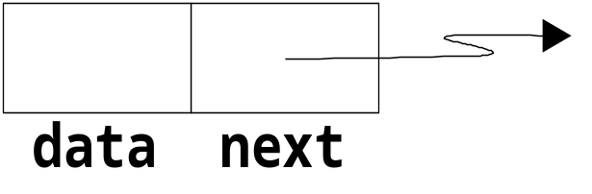
자기 참조 구조체
자신과 같은 구조체 형을 포인트하는 멤버를 갖는 구조체
예
  struct list {
  int data;
  struct list *next;
  } a;
13-<number>

Slide 51
자기 참조 구조체
프로그램 12.9
#include <stdio.h>
struct list {
int data;
struct list *next;
};
int main(void){
struct list a = {1, NULL}, b = {2, NULL}, c = {3, NULL};
a.next = &b;
b.next = &c;
c.next = &a;
printf("a : %d, b : %d, c : %d\n", a.data, b.data, c.data);
printf("a : %d, b(a.next->data) : %d, c(b.next->data) : %d\n",
a.data, a.next->data, b.next->data);
printf("a : %d, b(c.next->next->data) : %d, \
c(a.next->next->data) : %d\n",
a.data, c.next->next->data, a.next->next->data);
return 0;
}
13-<number>

Slide 52
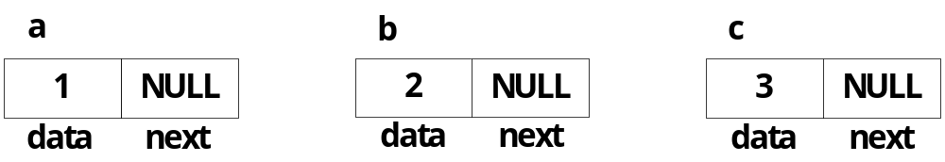
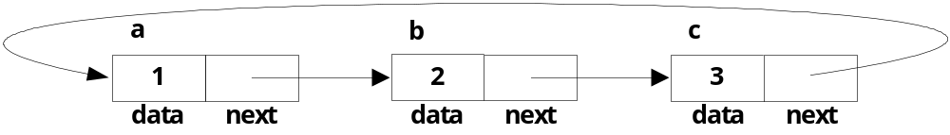
자기 참조 구조체
struct list a = {1, NULL}, b = {2, NULL}, c = {3, NULL};
a.next = &b;
b.next = &c;
c.next = &a;
b.next -> data ?
a.next -> next -> data ?
13-<number>

Slide 53
프로그램 결과
a : 1, b : 2, c : 3
a : 1, b(a.next->data) : 2, c(b.next->data) : 3
a : 1, b(c.next->next->data) : 2, c(a.next->next->data) : 3
13-<number>

Slide 54
동적 메모리 할당과 자기 참조 구조체
자기 참조 구조체는 동적 메모리 할당 기법과 함께 사용됨
동적으로 할당받은 구조체는 기존 구조체가 포인트하여 유지함
동적 메모리 할당은 malloc()과 calloc()으로 함
예
  tmp = (struct list *)malloc(sizeof(struct list));
13-<number>

Slide 55
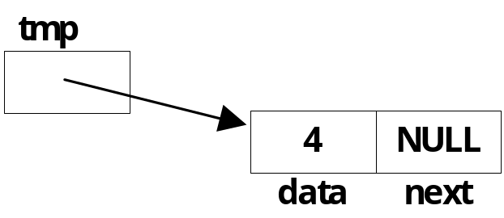
동적 메모리 할당과 자기 참조 구조체
동적으로 할당받은 메모리 공간은 포인터를 통해 구조체를 다루는 것과 똑같이 다루면 됨
예
  tmp = (struct list *)malloc(sizeof(struct list));
  tmp -> data = 4;
  tmp -> next = NULL;
13-<number>

Slide 56
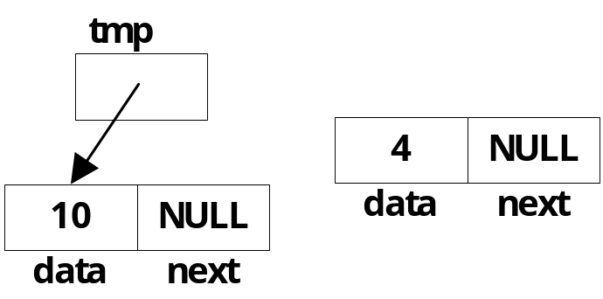
동적 메모리 할당과 자기 참조 구조체
동적으로 할당받은 메모리 공간은 어느 방법으로든 접근할 수 있게 만들어야 함
  가비지 : 접근할 수 없는 동적으로 할당받은 메모리 공간
예
  tmp = (struct list *)malloc(sizeof(struct list));
  tmp -> data = 10;
  tmp -> next = NULL;
가비지
13-<number>

Slide 57
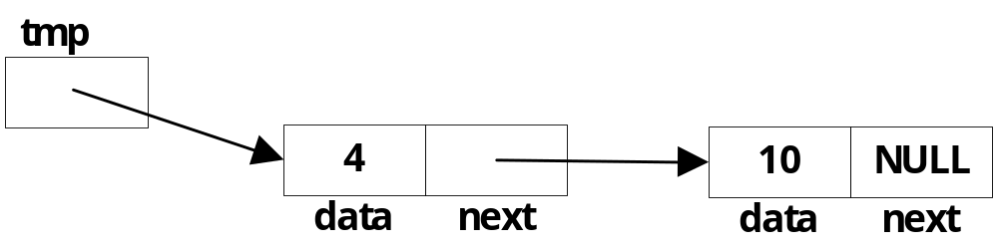
동적 메모리 할당과 자기 참조 구조체
가비지가 발생하지 않게 하기 위해서는 이전 포인터를 잘 관리해야 함
예
  tmp -> next = (struct list *)malloc(sizeof(struct list));
  tmp -> next -> data = 10;
  tmp -> next -> next = NULL;
13-<number>

Slide 58
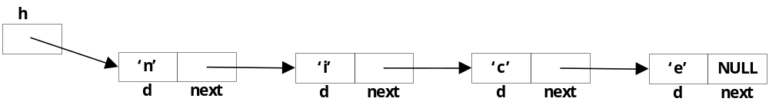
동적 메모리 할당과 자기 참조 구조체
자기 참조 구조체를 다루는 프로그램은 재귀 함수를 많이 사용함
예제 프로그램
  문자열을 링크드 리스트로 변환
  예
    “nice”
13-<number>

Slide 59
동적 메모리 할당과 자기 참조 구조체
프로그램 12.10
#include <stdio.h>
#include <stdlib.h>
#define N 10
struct linked_list {
char d;
struct linked_list *next;
};
typedef struct linked_list ELEMENT;
typedef ELEMENT *LINK;
LINK string_to_list(char s[]){
LINK head;
if (s[0] == '\0')
return NULL;
else {
head = malloc(sizeof(ELEMENT));
head -> d = s[0];
head -> next = string_to_list(s + 1);
return head;
}
}
13-<number>

Slide 60
동적 메모리 할당과 자기 참조 구조체
프로그램 12.10
void print_list(LINK head){
if (head == NULL)
printf("NULL\n");
else {
printf("%c --> ", head -> d);
print_list(head -> next);
}
}
int main(void){
char input[N];
LINK h;
printf("문자열 입력: ");
scanf("%s", input);
h = string_to_list(input);
printf("변환 리스트 결과 : \n");
print_list(h);
return 0;
}
13-<number>

Slide 61
동적 메모리 할당과 자기 참조 구조체
프로그램 12.10
LINK string_to_list(char s[]){
LINK head;
if (s[0] == '\0')
return NULL;
else {
head = malloc(sizeof(ELEMENT));
head -> d = s[0];
head -> next = string_to_list(s + 1);
return head;
}
}
main() : h = string_to_list(“go”);
h
string_to_list(“go”)
13-<number>

Slide 62
동적 메모리 할당과 자기 참조 구조체
string_to_list(“go”)
프로그램 12.10
LINK string_to_list(char s[]){
LINK head;
if (s[0] == '\0')
return NULL;
else {
head = malloc(sizeof(ELEMENT));
head -> d = s[0];
head -> next = string_to_list(s + 1);
return head;
}
}
main() : h = string_to_list(“go”);
head
‘g’
h
string_to_list(“go”)
13-<number>

Slide 63
동적 메모리 할당과 자기 참조 구조체
string_to_list(“go”)
프로그램 12.10
LINK string_to_list(char s[]){
LINK head;
if (s[0] == '\0')
return NULL;
else {
head = malloc(sizeof(ELEMENT));
head -> d = s[0];
head -> next = string_to_list(s + 1);
return head;
}
}
main() : h = string_to_list(“go”);
head
‘g’
string_to_list(“o”)
h
string_to_list(“go”)
13-<number>

Slide 64
동적 메모리 할당과 자기 참조 구조체
string_to_list(“go”)
프로그램 12.10
LINK string_to_list(char s[]){
LINK head;
if (s[0] == '\0')
return NULL;
else {
head = malloc(sizeof(ELEMENT));
head -> d = s[0];
head -> next = string_to_list(s + 1);
return head;
}
}
main() : h = string_to_list(“go”);
head
‘g’
string_to_list(“o”)
string_to_list(“o”)
head
‘o’
h
string_to_list(“”)
string_to_list(“go”)
13-<number>

Slide 65
동적 메모리 할당과 자기 참조 구조체
string_to_list(“go”)
프로그램 12.10
LINK string_to_list(char s[]){
LINK head;
if (s[0] == '\0')
return NULL;
else {
head = malloc(sizeof(ELEMENT));
head -> d = s[0];
head -> next = string_to_list(s + 1);
return head;
}
}
main() : h = string_to_list(“go”);
head
‘g’
string_to_list(“o”)
string_to_list(“o”)
head
‘o’
h
string_to_list(“”)
string_to_list(“go”)
NULL
13-<number>

Slide 66
동적 메모리 할당과 자기 참조 구조체
string_to_list(“go”)
프로그램 12.10
LINK string_to_list(char s[]){
LINK head;
if (s[0] == '\0')
return NULL;
else {
head = malloc(sizeof(ELEMENT));
head -> d = s[0];
head -> next = string_to_list(s + 1);
return head;
}
}
main() : h = string_to_list(“go”);
head
‘g’
string_to_list(“o”)
string_to_list(“o”)
head
‘o’
NULL
h
string_to_list(“go”)
13-<number>

Slide 67
동적 메모리 할당과 자기 참조 구조체
string_to_list(“go”)
프로그램 12.10
LINK string_to_list(char s[]){
LINK head;
if (s[0] == '\0')
return NULL;
else {
head = malloc(sizeof(ELEMENT));
head -> d = s[0];
head -> next = string_to_list(s + 1);
return head;
}
}
main() : h = string_to_list(“go”);
head
‘g’
string_to_list(“o”)
string_to_list(“o”)
head
‘o’
NULL
h
string_to_list(“go”)
13-<number>

Slide 68
동적 메모리 할당과 자기 참조 구조체
string_to_list(“go”)
프로그램 12.10
LINK string_to_list(char s[]){
LINK head;
if (s[0] == '\0')
return NULL;
else {
head = malloc(sizeof(ELEMENT));
head -> d = s[0];
head -> next = string_to_list(s + 1);
return head;
}
}
main() : h = string_to_list(“go”);
head
‘g’
‘o’
NULL
h
string_to_list(“go”)
13-<number>

Slide 69
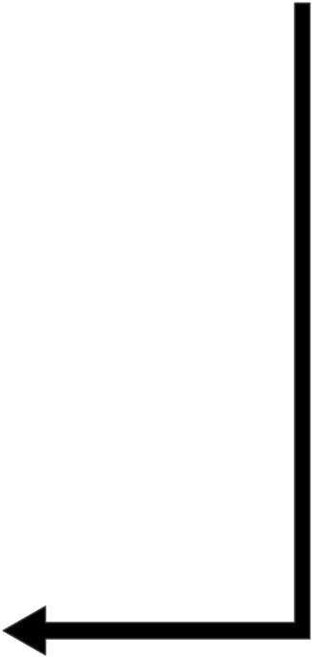
동적 메모리 할당과 자기 참조 구조체
string_to_list(“go”)
프로그램 12.10
LINK string_to_list(char s[]){
LINK head;
if (s[0] == '\0')
return NULL;
else {
head = malloc(sizeof(ELEMENT));
head -> d = s[0];
head -> next = string_to_list(s + 1);
return head;
}
}
main() : h = string_to_list(“go”);
head
‘g’
‘o’
NULL
h
string_to_list(“go”)
13-<number>

Slide 70
동적 메모리 할당과 자기 참조 구조체
프로그램 12.10
LINK string_to_list(char s[]){
LINK head;
if (s[0] == '\0')
return NULL;
else {
head = malloc(sizeof(ELEMENT));
head -> d = s[0];
head -> next = string_to_list(s + 1);
return head;
}
}
main() : h = string_to_list(“go”);
h
‘g’
‘o’
NULL
13-<number>

Slide 71
프로그램 결과
  문자열 입력 : nice
  변환 리스트 결과 :
  n --> i --> c --> e --> NULL
13-<number>

Slide 72
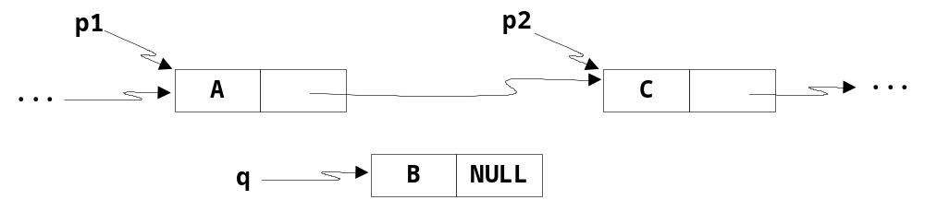
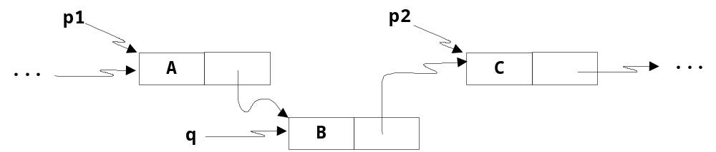
자기참조 구조체를 사용할 때 주의 사항
포인터를 다룰 때에는 함수를 만들어서 할 것
  InitNode(), InsertNode(), DeleteNode()
포인터를 다루는 함수를 만들기 전에 그림을 먼저 그릴 것
1
2
13-<number>

Slide 73
자기참조 구조체를 사용할 때 주의 사항
포인터를 선언할 때 초기화 할 것
  int *p = NULL;
동적 메모리 할당을 받기 위해 malloc()이나 calloc() 문장을 만들 때 적절한 곳에 free() 문장도 같이 만들 것
free()를 사용하여 메모리를 반납한 후 포인터에 NULL 값을 배정할 것
  free(p)
  p = NULL;
포인터를 사용하기 전에 그 값을 확인할 것
  if (p != NULL)
  . . .
13-<number>

Slide 74
자기참조 구조체를 사용할 때 주의 사항
할당받은 메모리 만큼만 값을 다루어야 함
  p = (int *)malloc(N * sizeof(int));
  while (isTrue()){
  p[i] = x;
  i++;
  }
13-<number>

Slide 75
자기참조 구조체를 사용할 때 주의 사항
할당받은 메모리 만큼만 값을 다루어야 함
  p = (int *)malloc(N * sizeof(int));
  while (isTrue() && (i < N)){
  p[i] = x;
  i++;
  }
13-<number>

Slide 76
자기참조 구조체를 사용할 때 주의 사항
자신이 없으면 다른 대안을 찾아볼 것
  가변길이 배열
  n = 10;
  int a[n];
  플렉시블 배열 멤버(뒤에 설명)
  struct s{
  int num;
  int a[];
  }
  struct s *d1 = malloc(sizeof(struct s) + 40);
13-<number>

Slide 77
플렉시블 배열 멤버
두 개 이상의 멤버를 갖는 구조체 형 정의에서 크기가 명시되지 않은 마지막 배열 멤버
C99
예
  struct subject {
  int num;
  int grade[];
  };
13-<number>

Slide 78
플렉시블 배열 멤버
플렉시블 구조체의 크기는 플렉시블 배열 멤버를 제외한 크기임
  플렉시블 구조체 변수를 선언하면 플렉시블 배열 멤버는 메모리 할당을 받지 않음
    struct subject {
    int num;
    int grade[];
    };
    sizeof(struct subject) : 4
    struct subject science;
    science.num = 10; // OK
    science.grade[0] = 95; // 오류
13-<number>

Slide 79
플렉시블 배열 멤버
사용하기 전에 플렉시블 배열 멤버를 위한 메모리 공간을 할당 받아야 함
사용 예
  struct subject *science_p;
  science_p =
  (struct subject *) malloc(sizeof(struct subject) + 40);
  // grade[]를 위해 40 바이트 할당 → int 원소 10개
  // 40 대신 sizeof(int) * 10 이 더 좋음
  science_p -> num = 20;
  science_p -> grade[4] = 85; // OK
13-<number>

Slide 80
플렉시블 배열 멤버
프로그램 12.11
typedef struct subject {
int num;
int grade[];
} subject;
int main(void){
int n, i, sum;
subject *math_p;
subject *c_p;
printf("수학 과목 수강생 수 : ");
scanf("%d", &n);
math_p = (subject *) malloc(sizeof(subject) + sizeof(int) * n);
math_p -> num = n;
printf("수학 성적 %d 개를 입력하세요.\n", math_p -> num);
for (i = 0; i < math_p -> num; i++){
printf("%d 번째 성적 : ", i);
scanf("%d", math_p -> grade + i);
}
13-<number>

Slide 81
플렉시블 배열 멤버
프로그램 12.11
printf("C 과목 수강생 수 : ");
scanf("%d", &n);
c_p = (subject *) malloc(sizeof(subject) + sizeof(int) * n);
c_p -> num = n;
printf("C 성적 %d 개 입력하세요.\n", c_p -> num);
for (i = 0; i < c_p -> num; i++){
printf("%d 번째 성적 : ", i);
scanf("%d", c_p -> grade + i);
}
printf("\n수학 성적\n");
for (i = sum = 0; i < math_p -> num; i++){
printf("%d번 학생 성적 : %d\n", i, math_p -> grade[i]);
sum += math_p -> grade[i];
}
13-<number>

Slide 82
플렉시블 배열 멤버
프로그램 12.11
printf("총점 : %d, 평균 : %.2f\n", sum, sum/(float)math_p -> num);
printf("\nC 성적\n");
for (i = sum = 0; i < c_p -> num; i++){
printf("%d번 학생 성적 : %d\n", i, c_p -> grade[i]);
sum += c_p -> grade[i];
}
printf("총점 : %d, 평균 : %.2f\n", sum, sum/(float)c_p -> num);
return 0;
}
13-<number>

Slide 83
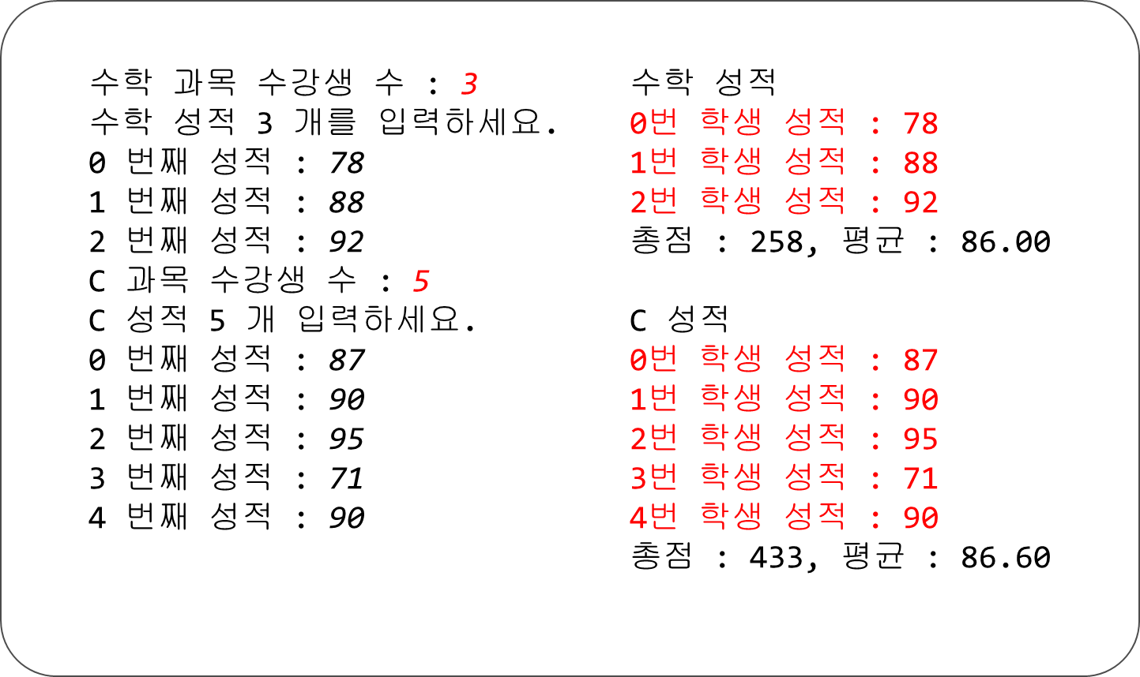
프로그램 결과
13-<number>

Slide 84
라이브러리
라이브러리 목록은 ar 명령어로 볼 수 있음
  ar t /lib/libc.a
  libc.a : 표준 C 라이브러리
  /lib : 디폴트 라이브러리 디렉터리
프로그래머는 자신의 라이브러리를 만들 수 있음
13-<number>

Slide 85
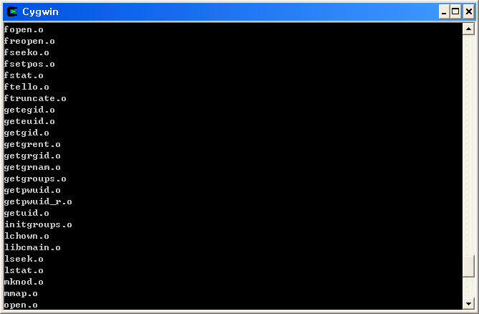

라이브러리
13-<number>

Slide 86
라이브러리
라이브러리 만들기
  함수 12.2(iszero.c)
  int is_zero(int num)
  {
  if (num)
  return 0;
  return 1;
  }
  .o 파일 만들기
    $ gcc -c iszero.c
  라이브러리 만들기
    $ ar ruv iszero.a iszero.o
    $ ranlib iszero.a
13-<number>

Slide 87
라이브러리
프로그램 12.12 (main.c)
#include <stdio.h>
int quotient, rem; // 전역 변수 선언
int divide(int, int);
int main(void){
int a = 10, b = 3;
if (divide(a, b))
printf("0으로 나눌 수 없습니다.\n");
else
printf("%d / %d : 몫은 %d이고 나머지는 %d입니다.\n",
a, b, quotient, rem);
return 0;
}
13-<number>

Slide 88
라이브러리
프로그램 12.12 (divide.c)
int divide(int dividend, int divisor){
extern int quotient, rem; // 전역 변수 참조 선언
if (is_zero(divisor))
return -1;
quotient = dividend / divisor;
rem = dividend % divisor;
return 0;
}
13-<number>

Slide 89
라이브러리
사용자 라이브러리를 사용할 경우 컴파일할 때 사용자 라이브러리를 명시하면 됨
  $ gcc –o divide main.c divide.c iszero.a
main.c와 divide.c에서 호출하는 함수가 main.c와 divide.c에 정의되어 있지 않으면 iszero.a 라이브러리를 먼저 검색하고 없으면 표준 라이브러리에서 검색함
13-<number>

Slide 90
신호
프로세스 : 실행 중인 프로그램
신호는 프로세스에게 외부 환경의 변화나 오류를 전달할 때 사용
일반적으로 신호는 비정상적인 사건에 의해 생성되고 프로그램에게 전달되어 프로그램을 종료하게 함
  0으로 나누기
  잘못된 메모리 참조
  control-c
13-<number>

Slide 91
신호
<signal.h>에 신호와 관련된 매크로와 함수 정의
많이 다루어지는 신호관련 매크로
  #define SIGINT 2 // 인터럽트
  #define SIGILL 4 // 비정상 연산
  #define SIGFPE 8 // 부동 소수점 예외
  #define SIGKILL 9 // KILL
  #define SIGSEGV 11 // 세그먼트 위반
  #define SIGALRM 14 // 알람 클락
13-<number>

Slide 92
신호
신호를 다루는 함수 signal()
  void (*signal(int sig, void (*func)(int)))(int);
  sig : 신호 종류
  func : 신호 처리기
  sig와 func() 함수를 연결하는 함수
  sig 신호가 발생하면 func()가 실행됨
예
  signal(2, func);
  2번 신호(control-c)가 발생하면 프로그램이 종료되는 것이 아니라 func() 함수가 호출됨
  보통 숫자 대신 매크로를 사용함
  signal(SIGINT, func);
13-<number>

Slide 93
신호
프로그램 12.13
#include <stdio.h>
#include <stdlib.h>
#include <signal.h>
void cntrl_c_handler(int sig){
char answer[4];
printf("%d번 신호가 발생했습니다.\n", sig);
printf("계속 하시겠습니까? (y/n) ");
scanf("%s", answer);
if ((answer[0] == 'n') || (answer[0] == 'N'))
exit(1);
}
13-<number>

Slide 94
신호
프로그램 12.13
int main(void){
int i = 0;
signal(SIGINT, cntrl_c_handler); // SIGINT : control-c
while (1) {
printf("%4d", rand() % 1000);
if ((++i % 5) == 0) {
i = 0;
putchar('\n');
}
}
return 0;
}
13-<number>

Slide 95
프로그램 결과
  . . . .
  919 949 558 933 245
  846 518 203 752 403
  792 608 494 676 908 <control-c>
  2 번 신호가 발생했습니다.
  계속 하시겠습니까? (y/n) y
  . . . .
  521 192 309 458 219
  278 64 898 339 282
  772 272 167 924 291
  761 751 31 874 340
  319 423 962 902 49
  440 730 518 810 154 <control-c>
  2 번 신호가 발생했습니다.
  계속 하시겠습니까? (y/n) n
  $
13-<number>

Slide 96
신호
신호 처리기로 사용할 수 있는 매크로
  #define SIG_DFL ((void (*)(int)) 0)
  // 신호가 발생했을 때 디폴트 행동을 취하게 함
  #define SIG_IGN ((void (*)(int)) 1)
  // 신호가 발생했을 때 무시하게 함
예
  signal(SIGINT, SIG_IGN);
  인터럽트가 발생하면 무시함
  signal(SIGINT, SIG_DFL);
  인터럽트가 발생하면 디폴트 동작을 다시 하게 함
  인터럽트를 위한 디폴트 동작은 프로세스 종료 임
13-<number>

Slide 97
신호
신호 중 9번 신호(SIGKILL)는 사용자가 임의로 다룰 수 없음
  signal() 함수로 SIGKILL 신호와 사용자 신호처리기를 연관시켜도 SIGKILL 신호가 발생하면 그 프로세스는 무조건 종료함
13-<number>

